Slide 1
Анализ и предложения по государственным закупкам препаратов для диагностики инфекционных болезней
Федеральная служба по надзору в сфере защиты прав потребителей и благополучия человека
Федеральное бюджетное учреждение науки
ГОСУДАРСТВЕННЫЙ НАУЧНЫЙ ЦЕНТР ПРИКЛАДНОЙ МИКРОБИОЛОГИИ И БИОТЕХНОЛОГИИ
(ФБУН ГНЦ ПМБ)
Московская область, Серпуховский район,
п. Оболенск.
д.б.н. Шепелин А.П.

Slide 2
Препараты для диагностики инфекционных болезней
Бактериологические питательные среды
Иммуноферментные тест-системы
ПЦР реагенты
Агглютинирующие диагностические сыворотки, иммуноглобулины для идентификации возбудителей бактериальных инфекций
Диагностикумы для выявления антител к возбудителям инфекционных болезней
Тест-системы для биохимической идентификации бактерий
Бактериофаги диагностические
Иммунохроматографические тест-системы
Биочипы.

Slide 3
Емкость рынка диагностических препаратов – 15 млрд. руб.
Шибанов А.Н., Справочник заведующего КДЛ, 2014.-№5.-с.9-17

Slide 4
По совокупности экспериментальных данных по изучению ростовых свойств питательных сред был сделан вывод - питательные среды производства ФБУН ГНЦ ПМБ Роспотребнадзора (Россия) не только не уступают импортным аналогам , но по ряду показателей их превосходят.
Результаты исследований опубликованы в ведущих научных журналах –
Клиническая лабораторная диагностика, Справочник заведующего КДЛ

Slide 5
Некоторые итоги по выполнению Постановления №102

Slide 6
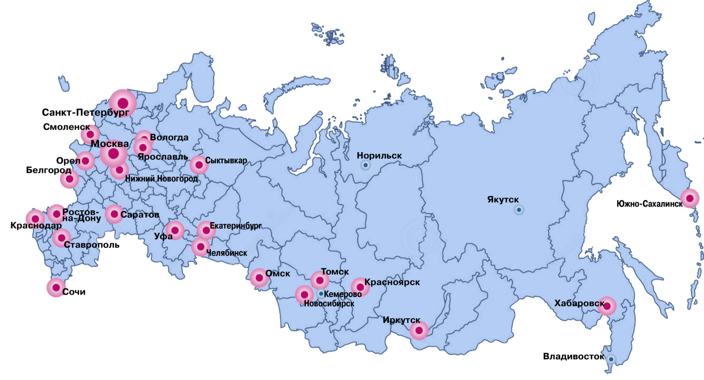
Научно-практические семинары 2014-2015 гг. по вопросам диагностики инфекционных болезней
Микробиологические лаборатории учреждений здравоохранения и Роспотребнадзора
широко используют питательные среды отечественного производства и поддерживают основные положения Постановления Правительства №102 от 5.02.2015г.

Slide 7
Госзакупки импортных питательных сред учреждениями здравоохранения
Наименование | Сумма контракта,тыс. руб. | Доля ГНЦ ПМБ %
Учреждения департамента г. Москвы (ГКБ №24, ГКБ №67, ГКБ №15, ДКБ, ГКБ №13, ДЦ №3, ИКБ №1) | 24 570 | 0 - 50
Московский областной госпиталь ветеранов войны | 5 287 | 50
ОКБ №2 (г. Ростов-на-Дону) | 7263 | 30
Городская больница №1 (г. Тула) | 2498 | 16
Усть-Илимская городская больница | 1875 | 38
Областная больница (г. Киров) | 1490 | 75
Областная больница (г. Мурманск) | 1887 | 0
КБ (г. Барнаул) | 1200 | 25
ОКБ (г. Курск) | 861 | 20

Slide 8
Новое Постановление Правительства об ограничении допуска для госзакупок
Постановление Правительства РФ от 22 апреля 2016 г. N 337 "О внесении изменений в постановление Правительства Российской Федерации от 5 февраля 2015 г. N 102 «Об установлении ограничения допуска отдельных видов медицинских изделий, происходящих из иностранных государств, для целей осуществления закупок для обеспечения государственных и муниципальных нужд"
2.2. Установить, что для целей ограничения допуска отдельных видов медицинских изделий, происходящих из иностранных государств, не могут быть предметом одного контракта (одного лота) медицинские изделия, включенные в перечень и не включенные в него.

Slide 9
Закупки питательных сред по ФЗ-44 и ФЗ-223 (май 2016г. – всего 220 аукционов на общую сумму 92 млн. руб.)

Slide 10
Анализ закупок питательных сред по 44-ФЗ в марте - мае 2016г.
 | Наименование | Март 2016 г. | Апрель 2016г. | Май 2016 г.
1 | Количество аукционов | 131 | 136 | 129
2 | Общая сумма, млн. руб. | 76 | 73 | 67
3 | запреты и ограничения, кол-во допуска товаров, происходящих из иностранного государства или группы иностранных государств, работ, услуг, соответственно выполняемых, оказываемых иностранными лицами | 35 | 36 | 56
4 | % запретов от общего числа | 27 | 26 | 43
5 | Выделены в отдельный лот, кол-во | 74 | 84 | 58
6 | % выделения сред в отдельный лот от общего числа аукционов | 56 | 62 | 45
При обосновании НМЦ в аукционной документации цена на питательные среды как правило в 1,5-2 раза выше, чем цена производителя

Slide 11
Питательные среды не выделяют в отдельный лот (аукционы май 2016г.)
 | Учреждение здравоохранения | Сумма. тыс. руб. | дата публикации
1. | Инфекционная больница №2, г. Москва | 2 763 | 06.05.2016
2. | ГКБ №81, г. Москва | 825 | 20.05.2016
3. | Клиническая больница, г. Тосно | 743 | 20.05.2016
4. | ЦРБ, Ишимбай (Башкортостан) | 495 | 27.05.2016
5. | ЦРБ, г. Азов (Ростовская обл.) | 299 | 11.05.2016
6. | ЦРБ, г. Канев ( Краснодарский край) | 284 | 17.05.2016
7. | ЦРБ, г. Североуральск (Свердловская обл.) | 245 | 30.05.2016
8. | ГКБ №4 ( г.Курск) | 119 | 12.05.2016
9. | Поликлиника №3 (г. Орел) | 111 | 17.05.2016

Slide 12
Завышение цен на питательные среды в аукционах
 | Организация | Питательная среда | НМЦ, руб. | Во сколько раз дороже цены производителя
1 | ГБУ СП (г.Санкт-Петербург) | Среда Эндо | 25048 | 11,0
2 | ФБУЗ Ленинградской области | SS -агар | 30400 | 10,3
3 | КБ, Ямало-ненецкий АО | Стафилококагар | 13999 | 8,3
4 | Департамент Краснодарского края | Бифидум-среда | 44280 | 7,3
5 | Комитет госзаказа Ленинградская область | Среда Эндо | 10920 | 4,8
6 | Департамент по Кировской области | Питательный агар | 10800 | 4,6
7 | ОКБ №3, г. Челябинск | Пептон основной | 11853 | 3.0

Slide 13
Заключение
Отечественные медицинские изделия для диагностики инфекционных болезней по качеству не уступают импортным препаратам
Цена на отечественные питательные среды в 3 и более раз ниже импортных аналогов
В аукционной документации начальная максимальная цена на питательные среды, как правило, завышена в 1,5 - 2 раза по сравнению с ценой производителя, обнаружены случаи завышения цены более, чем в 10 раз.
В мае 2016 г. отмечена низкая степень реализации постановления Правительства ПП 337 от 22.04.2016г., основные положения которого направлены на дальнейшее развитие отечественной промышленности и экономии бюджетных средств при государственных закупках

Slide 14
Благодарю за внимание WWW.sredy-obolensk.ru shepelin.rabota @rambler.ru www.facebook.com. группа бактериологи

